Slide 1
计算方法总复习
主讲：佘红伟

Slide 2
第一章 绪论
一 本章知识点
误差的来源与分类；
绝对误差，相对误差，有效数字；
误差的传播；
算法的稳定性；
选用选法应遵循的基本原则。

Slide 3
二 本章知识结构图

Slide 4

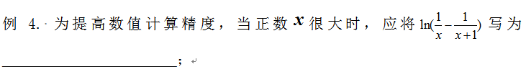
三 典型例题

Slide 5
第二章 非线性方程数值解法
一 本章知识点
二分法；
迭代法的基本思想，收敛性判定，误差估计，迭代加速方法；
牛顿迭代法的基本原理迭代公式构造，收敛性判定，迭代法的收敛阶；
牛顿迭代法的变形。

Slide 6
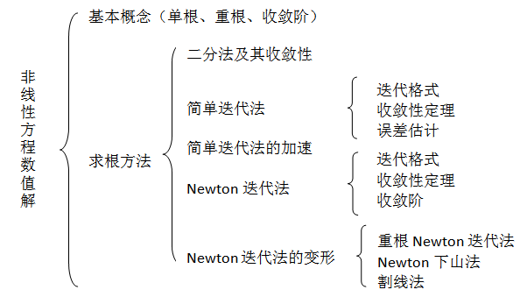
二 本章知识结构图

Slide 7


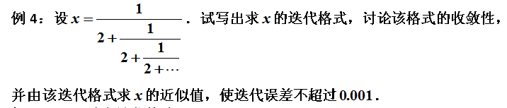

三 典型例题

Slide 8
第三章 线性代数方程组的解法
一 本章知识点
直接法：高斯消去法，列主元素消去法，全主元消去法，主元素消去法的应用，矩阵三角分解法（直接三角分解法，平方根法），追赶法。
迭代法：矩阵及向量的范数，简单迭代法的基本概念，雅可比迭代法构造及收敛性判定，赛德尔迭代法的构造及收敛性判定，SOR方法的构造及收敛性判定

Slide 9
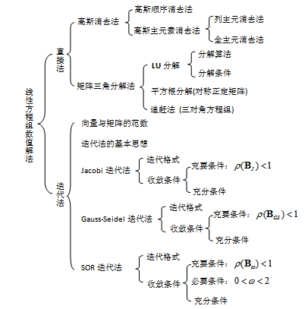
二 本章知识结构图

Slide 10
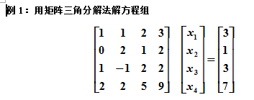
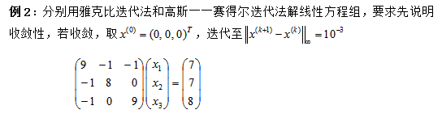
三 典型例题

Slide 11
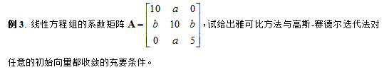
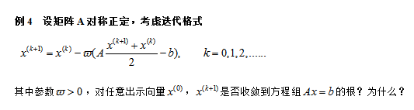
三 典型例题

Slide 12
第四章 函数插值
一 本章知识点
插值的基本思想，基本概念，插值多项式的存在唯一性，插值余项；
拉格朗日插值基函数，拉格朗日插值多项式构造、插值余项；
差商的定义及性质，牛顿插值多项式的构造、插值余项；差分的定义及性质，等距节点的牛顿插值多项式构造；
埃尔米特插值（带导数的差值问题)多项式的构造，差值余项；
分段插值；
三次样条插值（了解）。

Slide 13
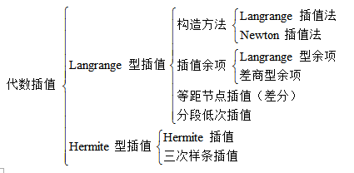
二 本章知识结构图

Slide 14
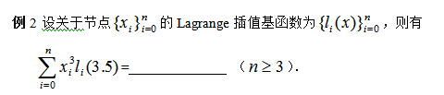

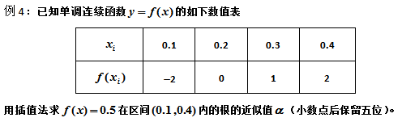
三 典型例题

Slide 15

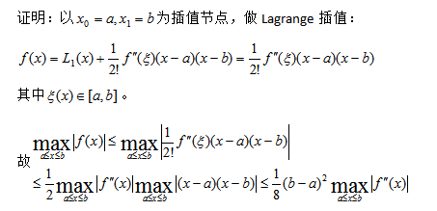
三 典型例题

Slide 16
第五章 曲线拟合的最小二乘法
一 本章知识点
矛盾方程组的基本含义，用最小二乘法求解矛盾方程组的基本原理及过程；
用最小二乘法进行曲线拟合的基本原理及过程；
移动最小二乘（不要求）。

Slide 17
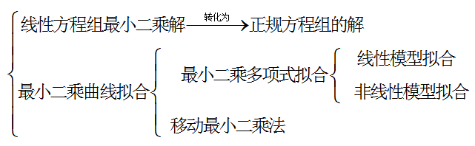
二 本章知识结构图

Slide 18

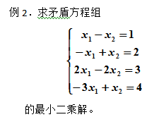

三 典型例题

Slide 19
第六章 数值微分与数值积分
一 本章知识点
数值微分公式构造（泰勒展开法及插值法）；
牛顿-柯特斯求积公式，求积公式代数的精确度，求积公式的截断误差，牛顿-柯特斯公式的稳定性，待定系数法；
复化求积公式的基本原理，复化梯形、复化辛浦生、复化柯特斯求积及其截断误差计算，区间逐次分半的求积法；
龙贝格求积法的算法；
高斯型求积公式。（不要求）

Slide 20
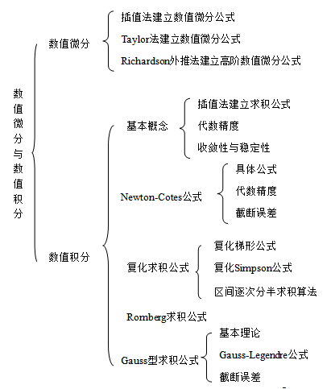
二 本章知识结构图

Slide 21


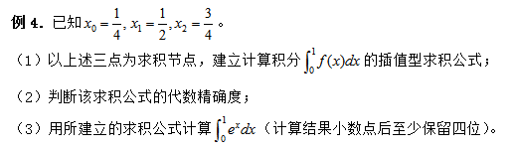
三 典型例题

Slide 22
第七章 常微方分程初值问题的数值解法
一 本章知识点
常微分方程初值问题的基本概念；
欧拉及其推导；梯形法；欧拉预估-校正公式；误差估计、收敛性、稳定性理论；
泰勒展开法；龙格-库塔方法；
线性多步法（数值积分法、泰勒展开法）。

Slide 23
二 本章知识结构图

Slide 24
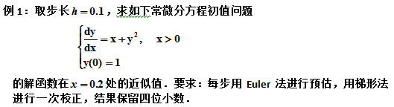

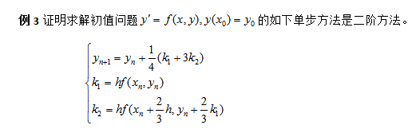
三 典型例题

Slide 25
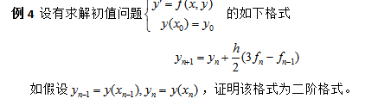
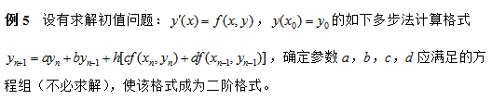
三 典型例题

Slide 26
第八章 矩阵特征值与特征向量的计算
一 本章知识点
乘幂法的基本原理，利用乘幂法求矩阵按模最大的特征值及其对应的特征向量的过程；
反幂法的基本原理，利用反幂法求矩阵按模最小的特征值及其对应的特征向量的过程；原点平移的基本思想，用反幂法和原点平移法相结合求某一点附近的特征值及特征向量。
雅可比方法（不要求）。

Slide 27
二 本章知识结构图

Slide 28
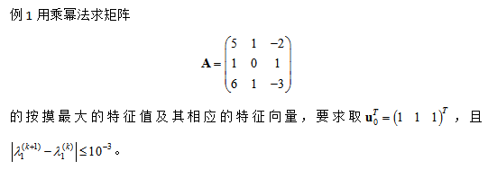

三 典型例题

